Slide 1
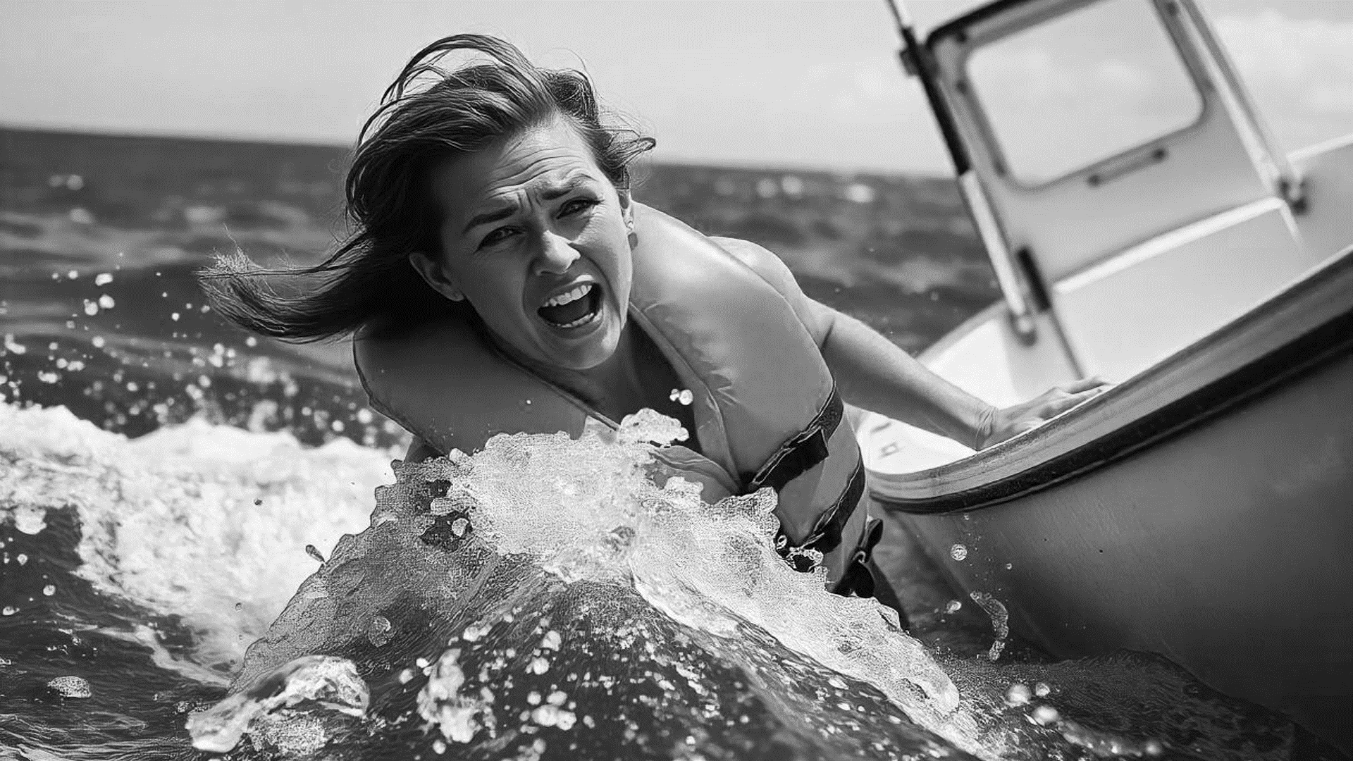


Recherche sur les réactions humaines
Projet « Choc et stupeur »
Notes:
Le Facteur de choc est le titre provisoire du projet officiel Choc et stupeur du Fonds des nouvelles initiatives de recherche et de sauvetage. Ce programme national de prévention des noyades d'une durée de trois ans visait à réduire les incidents et à améliorer l'efficacité de la recherche et du sauvetage en démontrant aux plaisanciers canadiens qu'ils sont plus susceptibles de se noyer en cas d'immersion accidentelle qu'ils ne le pensent, avec pour objectif ultime d'accroître le port du gilet de sauvetage.

Slide 2

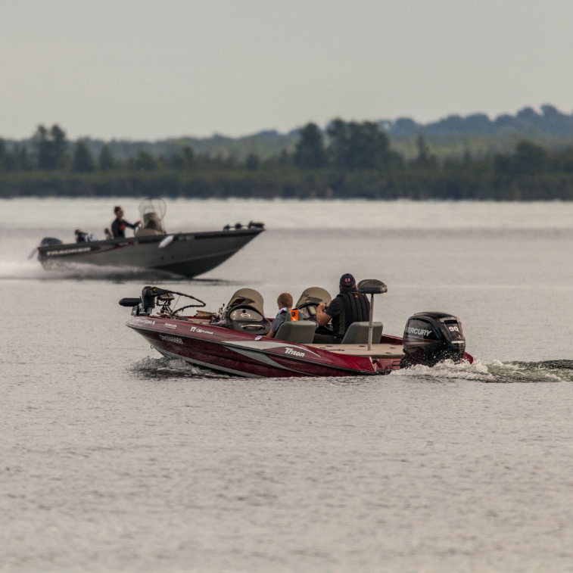
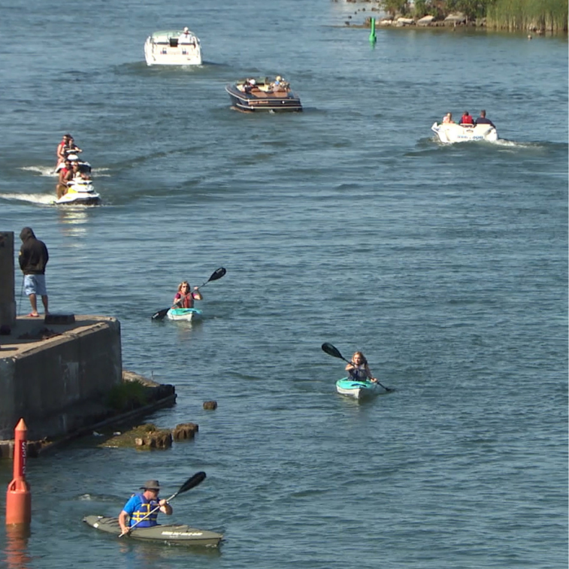
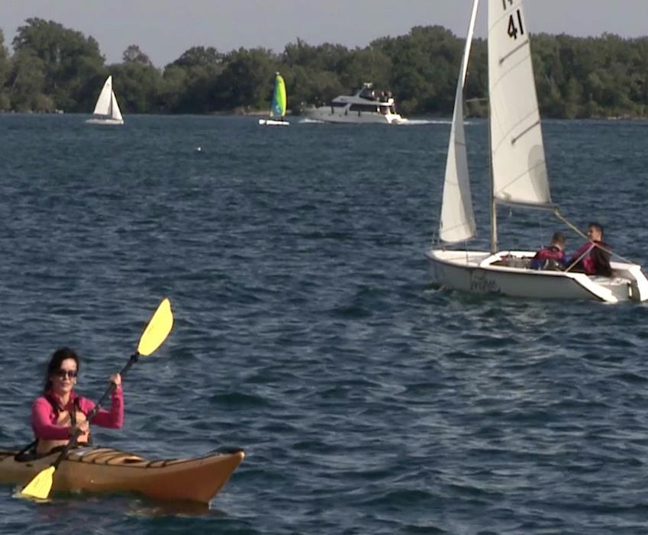
La prémisse
Notes:
Quelle était la prémisse derrière Le Facteur de choc ?
Avec Le Facteur de choc, nous avons voulu travailler avec de vrais plaisanciers pour démystifier les mythes et les excuses que beaucoup ont pour ne pas porter de gilet de sauvetage. À travers une série d’expériences, nous avons démontré les risques réels associés au « facteur de choc » résultant d’une chute inattendue d’un bateau – des risques qui peuvent conduire à des conséquences de nature à ruiner la journée d’un plaisancier sur l’eau.
Le Dr Giesbrecht faisait à nouveau partie de l’équipe de recherche, contribuant à la création et à la conception des expériences, ainsi qu’à l’analyse des données physiologiques.
Notre objectif ultime était d’engager les plaisanciers et de les aider à croire et à comprendre l’importance de toujours porter un gilet de sauvetage en bateau, car tout peut arriver qui pourrait faire qu’ils se retrouvent à l’eau de manière inattendue.
Quelles ont été les expériences menées pendant le Facteur de choc qui nous ont aidées à atteindre cet objectif?

Slide 3
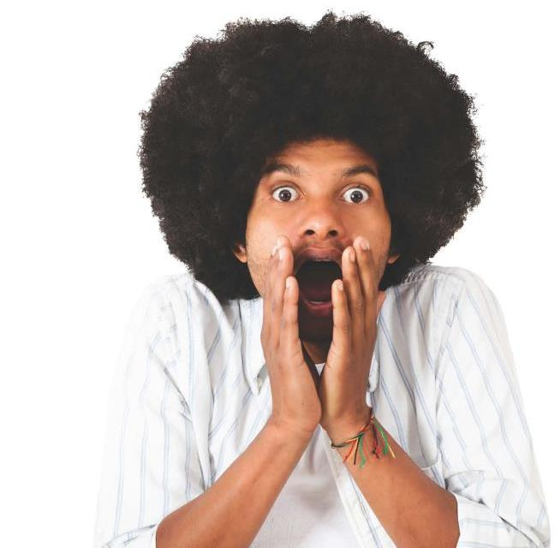
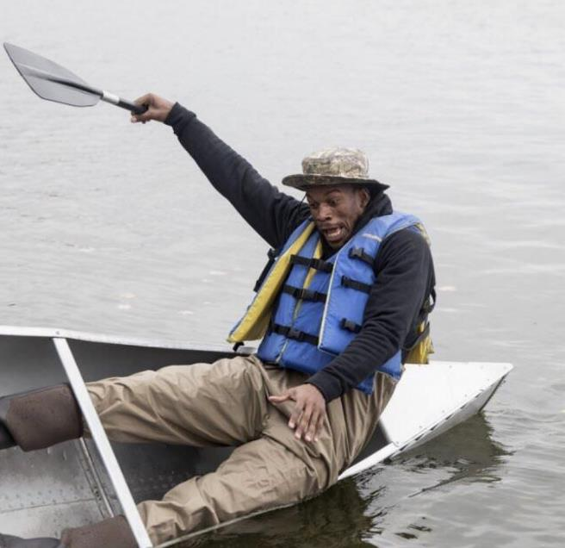
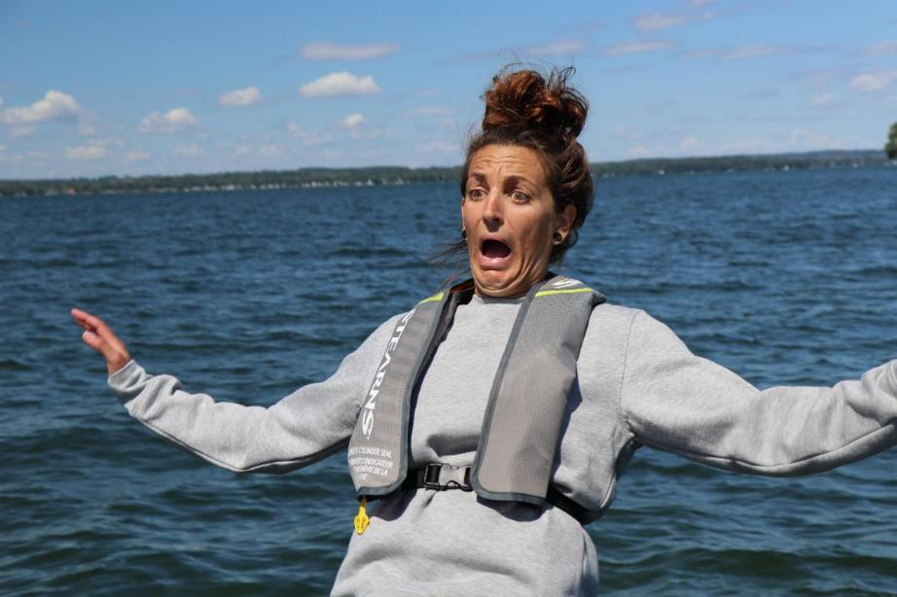
Recherche sur les réactions humaines
Notes:
Grâce à nos expériences de recherche sur les réactions humaines, nous avons voulu démontrer que le choc ou la surprise d’une chute inattendue par-dessus bord provoque une réaction de « halètement », qui peut être « mortelle », quelle que soit la période de l’année ou la température de l’eau.
S’appuyant sur les connaissances acquises lors des stages du Camp de survie en eau froide et de Au-delà du camp de survie en eau froide, ces expériences ont été conçues pour montrer que peu importe votre expérience de plaisancier, votre capacité à nager, la température de l’eau (chaude ou froide) ou la proximité de votre gilet de sauvetage, lorsque vous faites du bateau, il existe toujours un risque de chute inattendue dans l’eau.

Slide 4
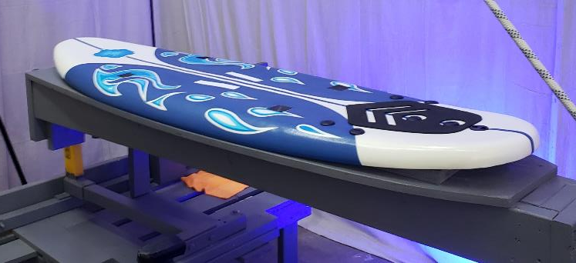
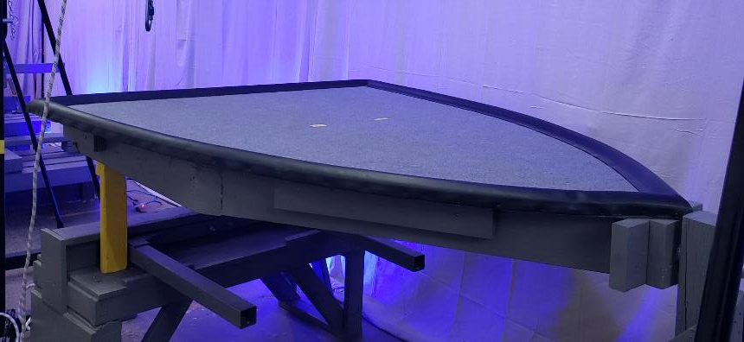
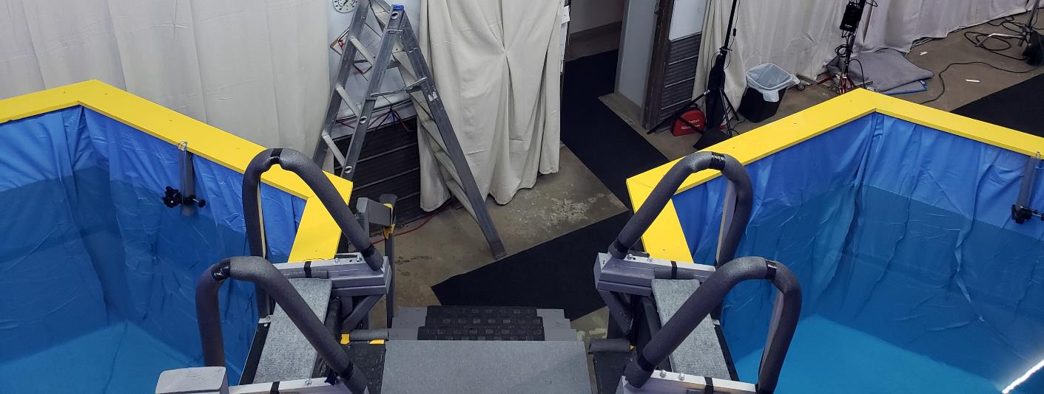
Recherche sur les réactions humaines – Les expériences
Notes:
Quatre expériences ont été conçues pour Le Facteur de choc. Ces expériences visaient à placer les participants dans des situations de surprise afin d'enregistrer leurs réactions, à la fois physiques et physiologiques.
Il s'agissait de deux expériences de réalité virtuelle et de deux expériences physiques. Les scénarios de réalité virtuelle étaient les suivants :
1. RV Planche à pagaie
2. RV Pêche sur un bateau
Les expériences physiques étaient les suivantes :
3. Réservoir d’immersion en eau chaude
4. Réservoir d’immersion en eau froide
Ces expériences ont été conçues pour recréer la « surprise » d'une chute inattendue dans l'eau.

Slide 5
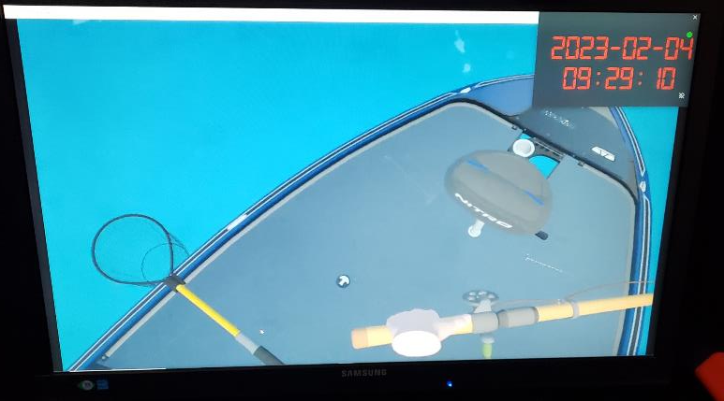
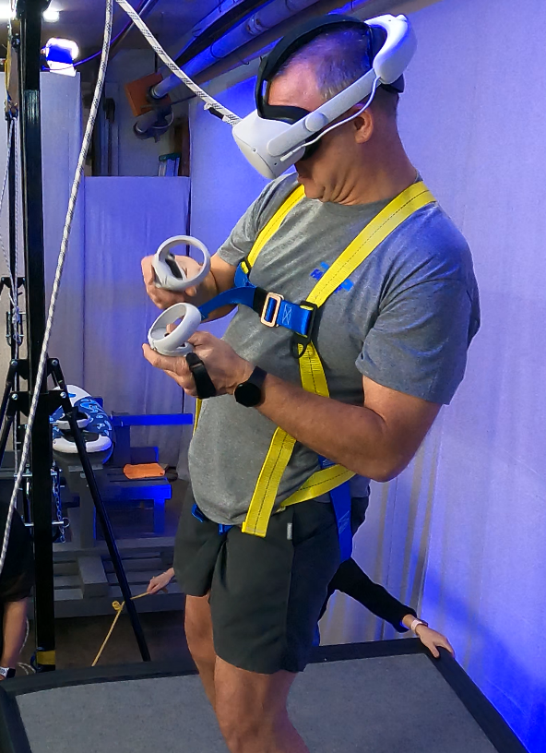
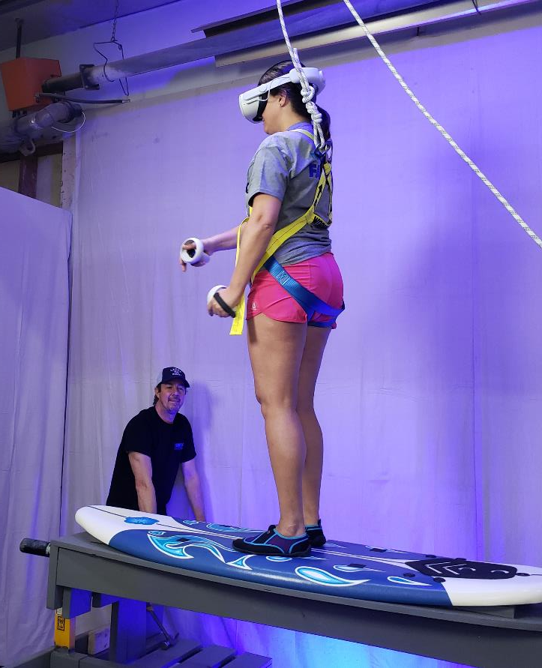
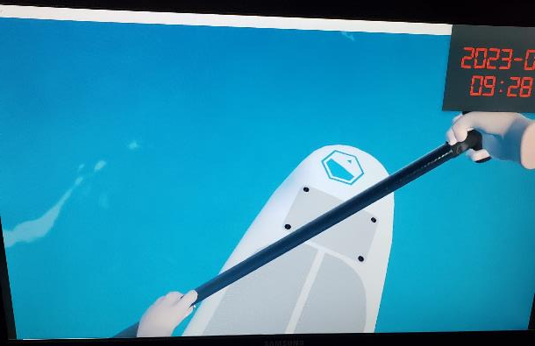
Comment fonctionne la réalité virtuelle
Notes:
Les expériences de réalité virtuelle ont été conçues pour simuler de près des scénarios de navigation réels où le risque d'immersion inattendue est plus élevé.
Par exemple, selon les statistiques nationales sur les noyades de la Société de sauvetage (LSS) de 2024, 12 % des incidents de noyade impliquaient des personnes qui pêchaient.
Plusieurs facteurs contribuent à ces accidents, comme le profil bas du pont avant et le fait que la plupart des pêcheurs restent debout lorsqu'ils lancent ou ramènent un poisson. Les pêcheurs peuvent facilement devenir affairés, surtout lorsqu'ils essaient d'attraper un poisson. Ce « multitâche » ou ce « manque d'attention à leur environnement » augmente le risque de tomber par-dessus bord en raison de l'instabilité, d'une inclinaison trop importante lors de la capture d'un poisson ou d'autres facteurs.
L'objectif du scénario de Pêche en réalité virtuelle est de montrer aux plaisanciers, et en particulier aux pêcheurs, les dangers de ne pas porter de gilet de sauvetage. Bien que le scénario se concentre sur la pêche, les principes s'appliquent également à d'autres activités nautiques, comme remonter une ancre ou assister un skieur depuis une plateforme de bain ou encore quelqu’un remorqué sur un jouet nautique. Le risque est toujours plus élevé lorsque vous êtes dans une position instable.
La Planche à pagaie (SUP) a été choisie car le risque de chute inopinée est important. Faire de la planche à pagaie repose en grande partie sur l'équilibre, et même une petite vague peut perturber l'équilibre d'un utilisateur expérimenté.
Une autre raison de choisir la planche à pagaie est appuyée par la recherche. Selon l'étude de 2023 de l'USCG sur le port du gilet de sauvetage, environ 50 % des utilisateurs de SUP portent un gilet de sauvetage. De plus, l'étude aérienne RTF 2021/2022 a observé que 40 % des utilisateurs de SUP portaient un VFI.
L'objectif de cette expérience de réalité virtuelle était de montrer à la communauté du SUP à quel point il peut être risqué d'en utiliser une sans porter de gilet de sauvetage.

Slide 6
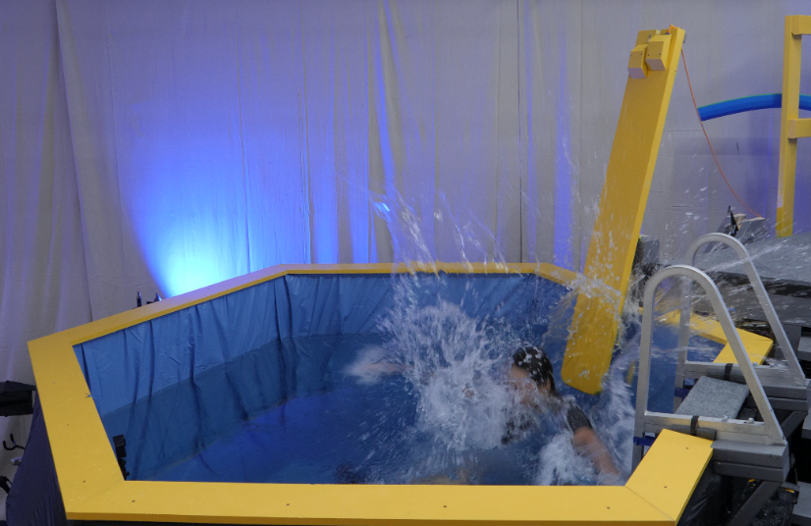
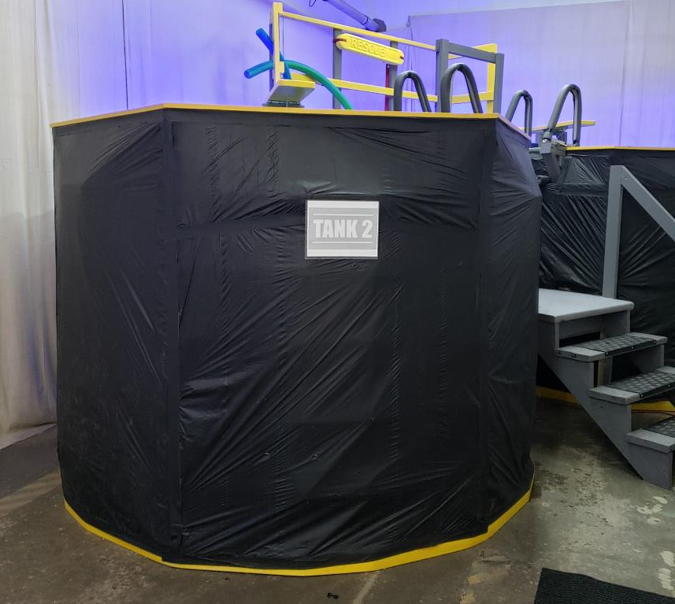
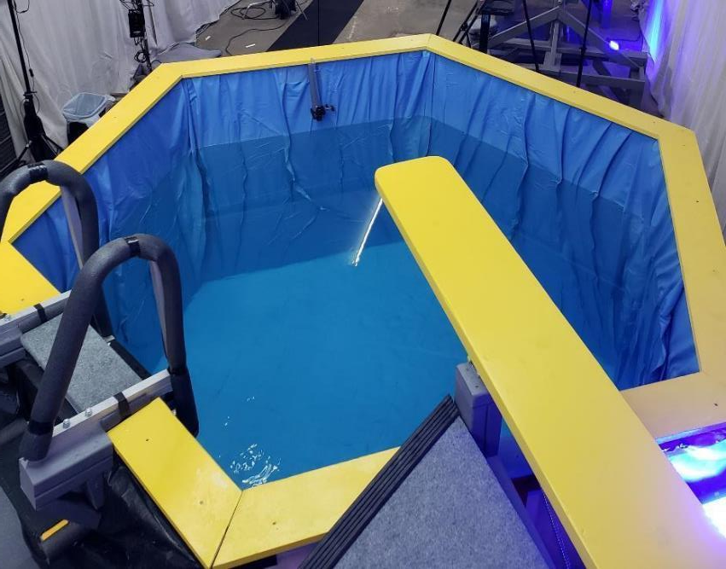
Les réservoirs d’immersion
Les réservoirs d’immersion
Les réservoirs d’immersion
Notes:
Le Camp de survie en eau froide a démontré les effets de l’eau froide sur le corps, comme le réflexe de respiration haletante et la perte de mobilité des extrémités.
Pour le Facteur de choc, nous avons « augmenté » la température de l’eau pour déterminer s’il y avait une différence dans la réaction du corps à une immersion inattendue.
Deux bassins d’immersion ont été construits : l’un a été chauffé à environ 35 °C (température corporelle), et l’autre a été maintenu à la température ambiante de l’installation, soit 16 °C. Cela équivaut à la température de l’eau de nombreux lacs intérieurs canadiens en juin.
Pendant les expériences, les participants étaient assis au bord de la plateforme. Le travail du chercheur consistait à les « distraire » en leur parlant des images sous-marines qui s’affichaient sur un écran de télévision devant eux.
Les participants savaient qu’ils seraient « immergés », mais ils ne savaient pas exactement quand. C’est cet élément de surprise qui nous a permis d’enregistrer leurs réactions.

Slide 7
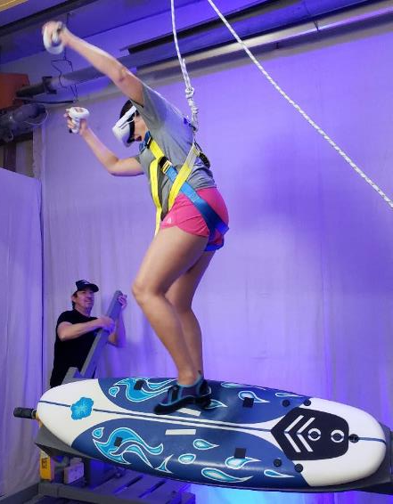
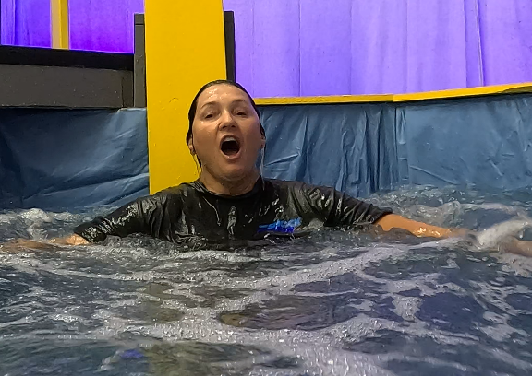
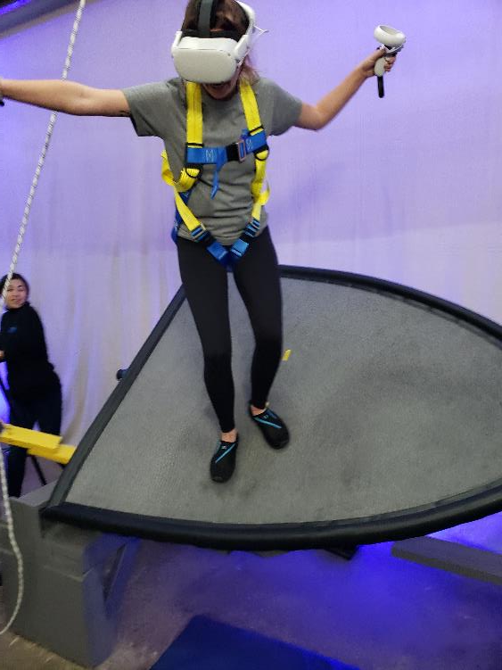
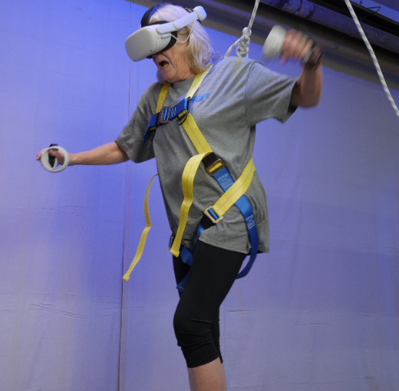
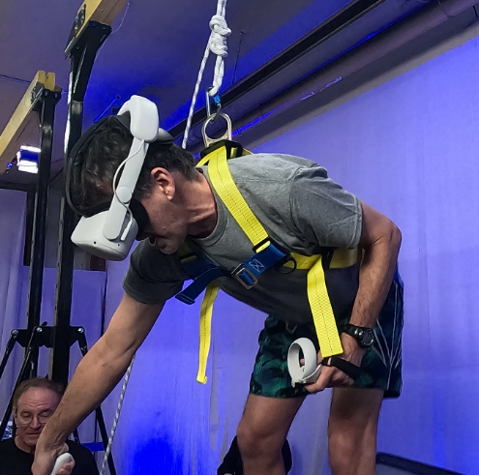
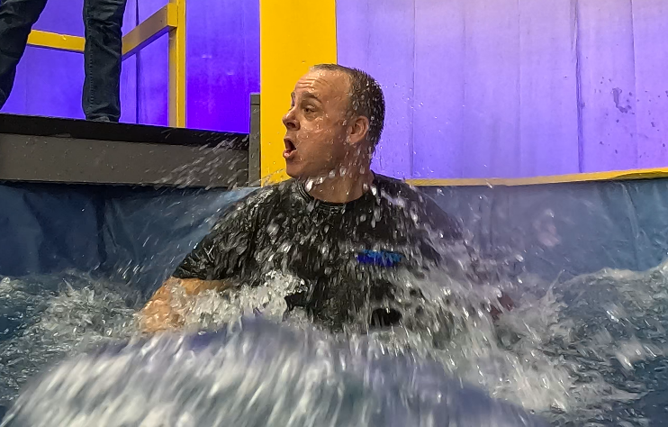
Comment nous avons mesuré – Réactions physiques
Notes:
Pour toutes les expériences, nous avons utilisé une combinaison de 7 GoPros et caméras pour enregistrer les réactions physiques des participants.

Slide 8
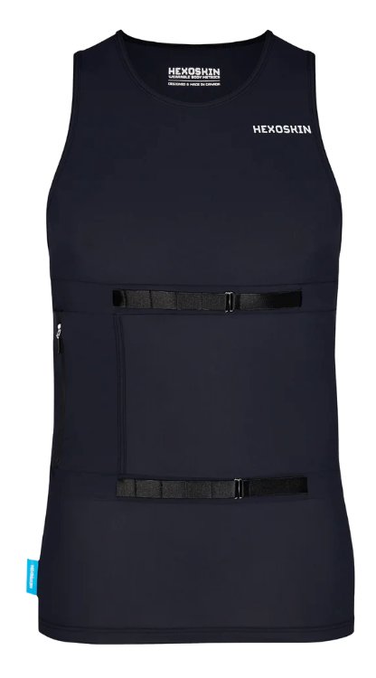
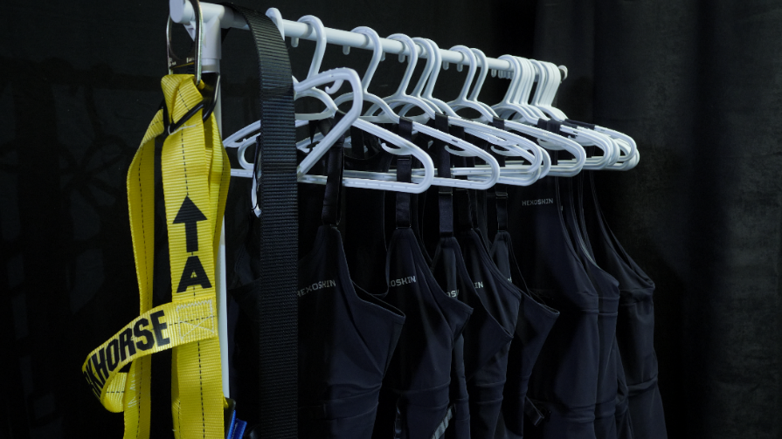
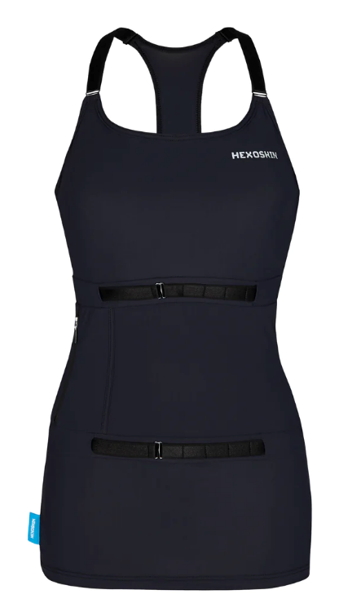
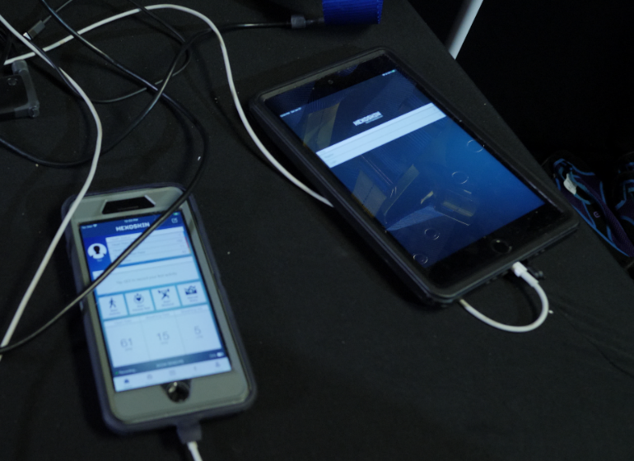
Mesure des données physiologiques – Hexoskin
Notes:
Au cours des expériences, les réactions physiologiques ont également été enregistrées à l’aide de vêtements à technologie intelligente appelés chemises Hexoskin. Ces chemises sont dotées de trois capteurs intégrés : deux capteurs thoraciques et un capteur abdominal. L’Hexoskin collecte en continu des données d’électrocardiogramme (ECG) à 1 dérivation à 256 Hz et est équipé de deux capteurs de pléthysmographie inductive respiratoire (RIP) fonctionnant à 128 Hz chacun, ainsi que d’un accéléromètre à 3 axes à 64 Hz. Cette configuration génère un ensemble de données haute résolution avec plus de 42 000 points de données par minute.

Slide 9
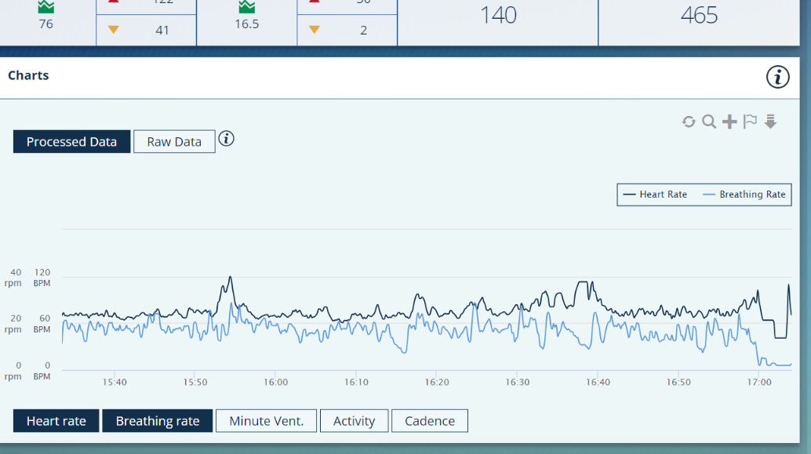
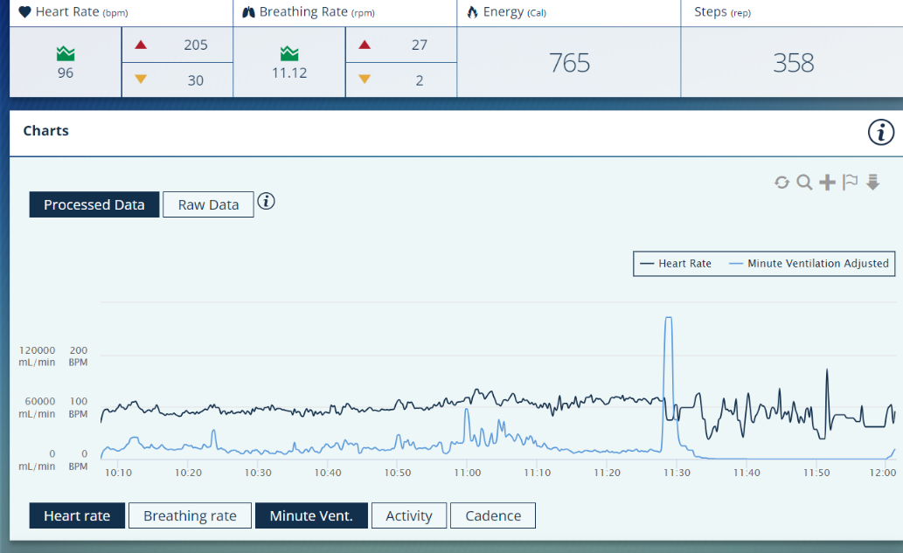
Données Hexoskin
Notes:
Toutes les données recueillies au cours des expériences des participants ont été téléchargées dans le logiciel Hexoskin, ce qui nous a permis de traiter et d'exporter les données brutes pour analyse. Un code unique a été attribué à chaque participant afin de garantir que tous les enregistrements de données soient conservés séparément et organisés.

Slide 10
Analyse des données Hexoskin
Légende
VT = Volume courant ou taille de respiration
SUP = Planche à pagaie RV
FB = Bateau de pêche RV
WW = Réservoir d'immersion en eau chaude
CW = Réservoir d'immersion en eau froide
Notes:
Avec toutes ces données disponibles, que cela signifie-t-il ? L’équipe du Dr Gord Giesbrecht a examiné les données et a déterminé que la taille de la respiration, également connue sous le nom de volume courant, fournissait les résultats les plus clairs. Dans le graphique ci-dessus, le bleu représente la taille moyenne de la respiration de base pendant que le participant était « au repos», et le bleu sarcelle représente la taille maximale moyenne de la respiration pendant l’immersion ou le basculement de l’embarcation.
Les résultats montrent que les expériences de surprise ont provoqué une réaction mesurable du halètement chez les participants. Pour les scénarios de RV SUP et de bateau de pêche, la taille de l’inspiration a été multipliée par 4 en moyenne. Dans les bassins de plongée, la taille de l’inspiration a été multipliée par 6,5 en moyenne.
Que pouvons-nous donc déduire de ces données ? Les humains ont un halètement (GASP) naturel, ou une taille d’inspiration plus importante, lorsqu’ils sont surpris. Une chute inattendue dans l’eau, quelle que soit la température, peut provoquer une très grande inhalation. Si la tête de la personne est immergée, cela peut signifier qu’elle inhale de l’eau, ce qui présente un risque sérieux.

Slide 11

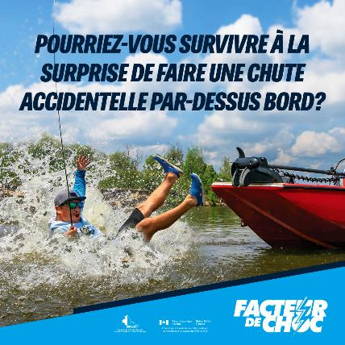
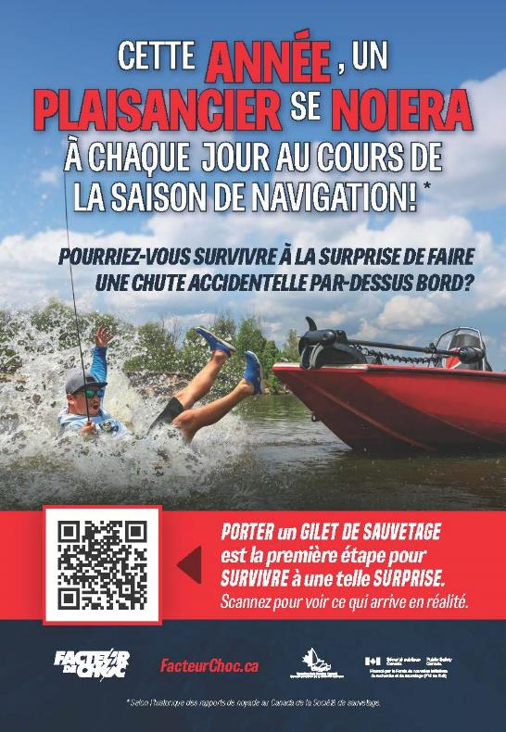

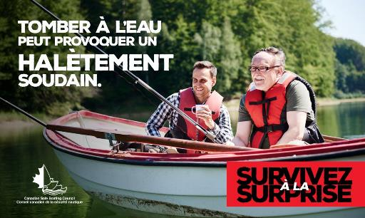
Partage du message
Campagne de marketing
        Médias sociaux
Notes:
Quelle a été la suite des choses avec toutes ces informations ?
Le message sur les dangers du réflexe de halètement (GASP) quelle que soit la température de l'eau et l'importance de toujours porter un gilet de sauvetage est devenu le centre de la campagne de publicité en extérieur et le thème des publications sur les réseaux sociaux.

